Slide 1


Slide 2
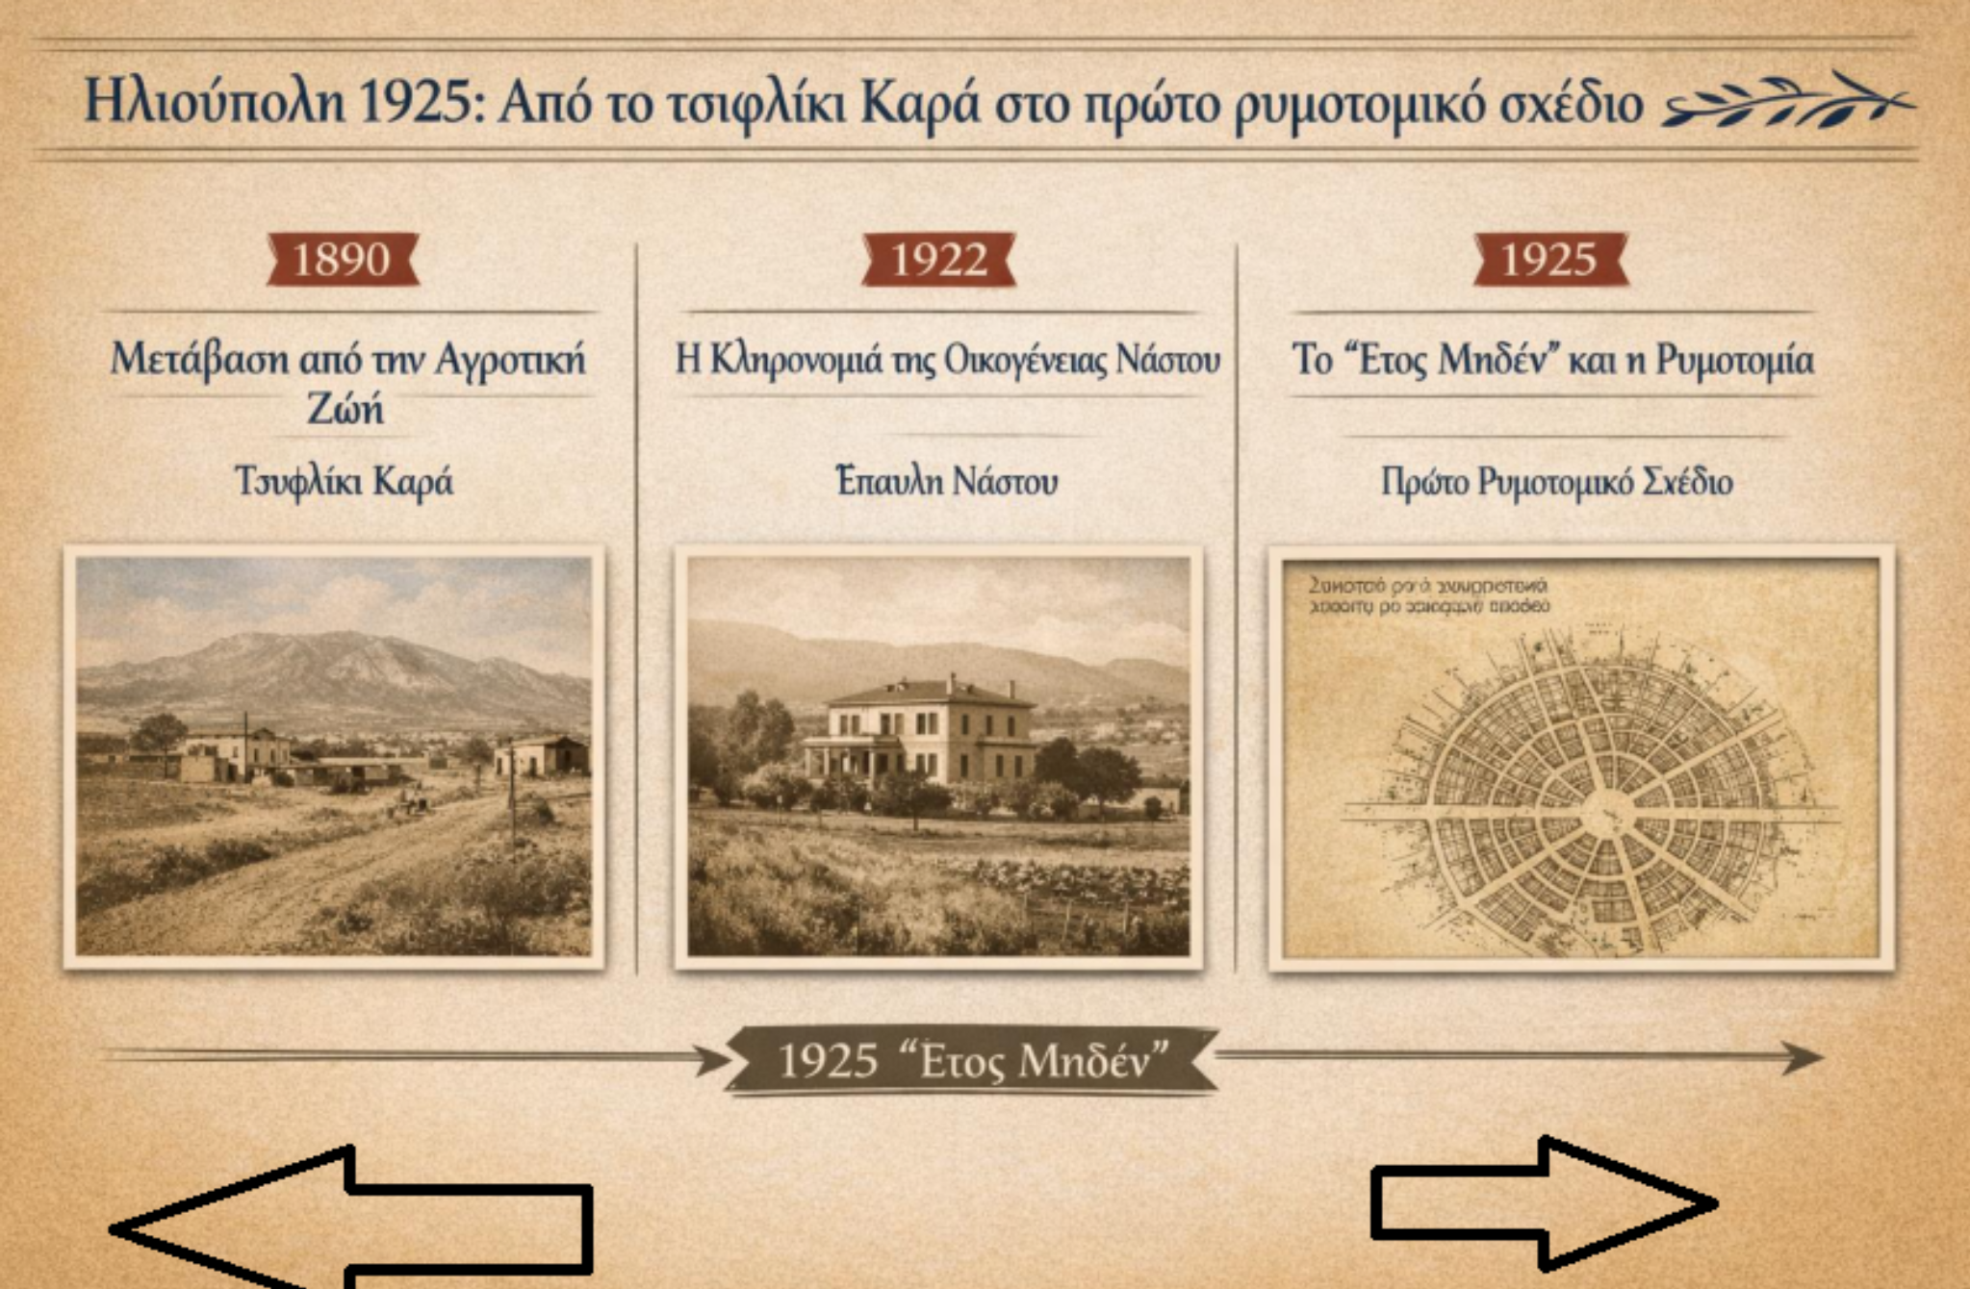
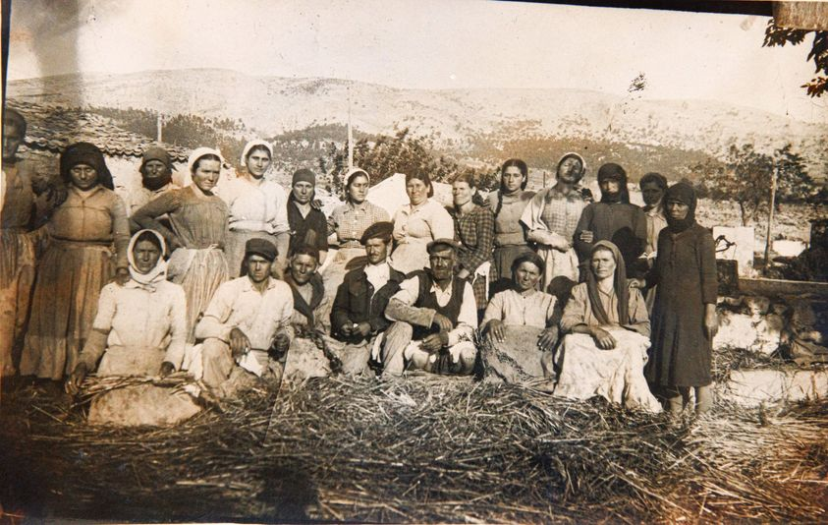
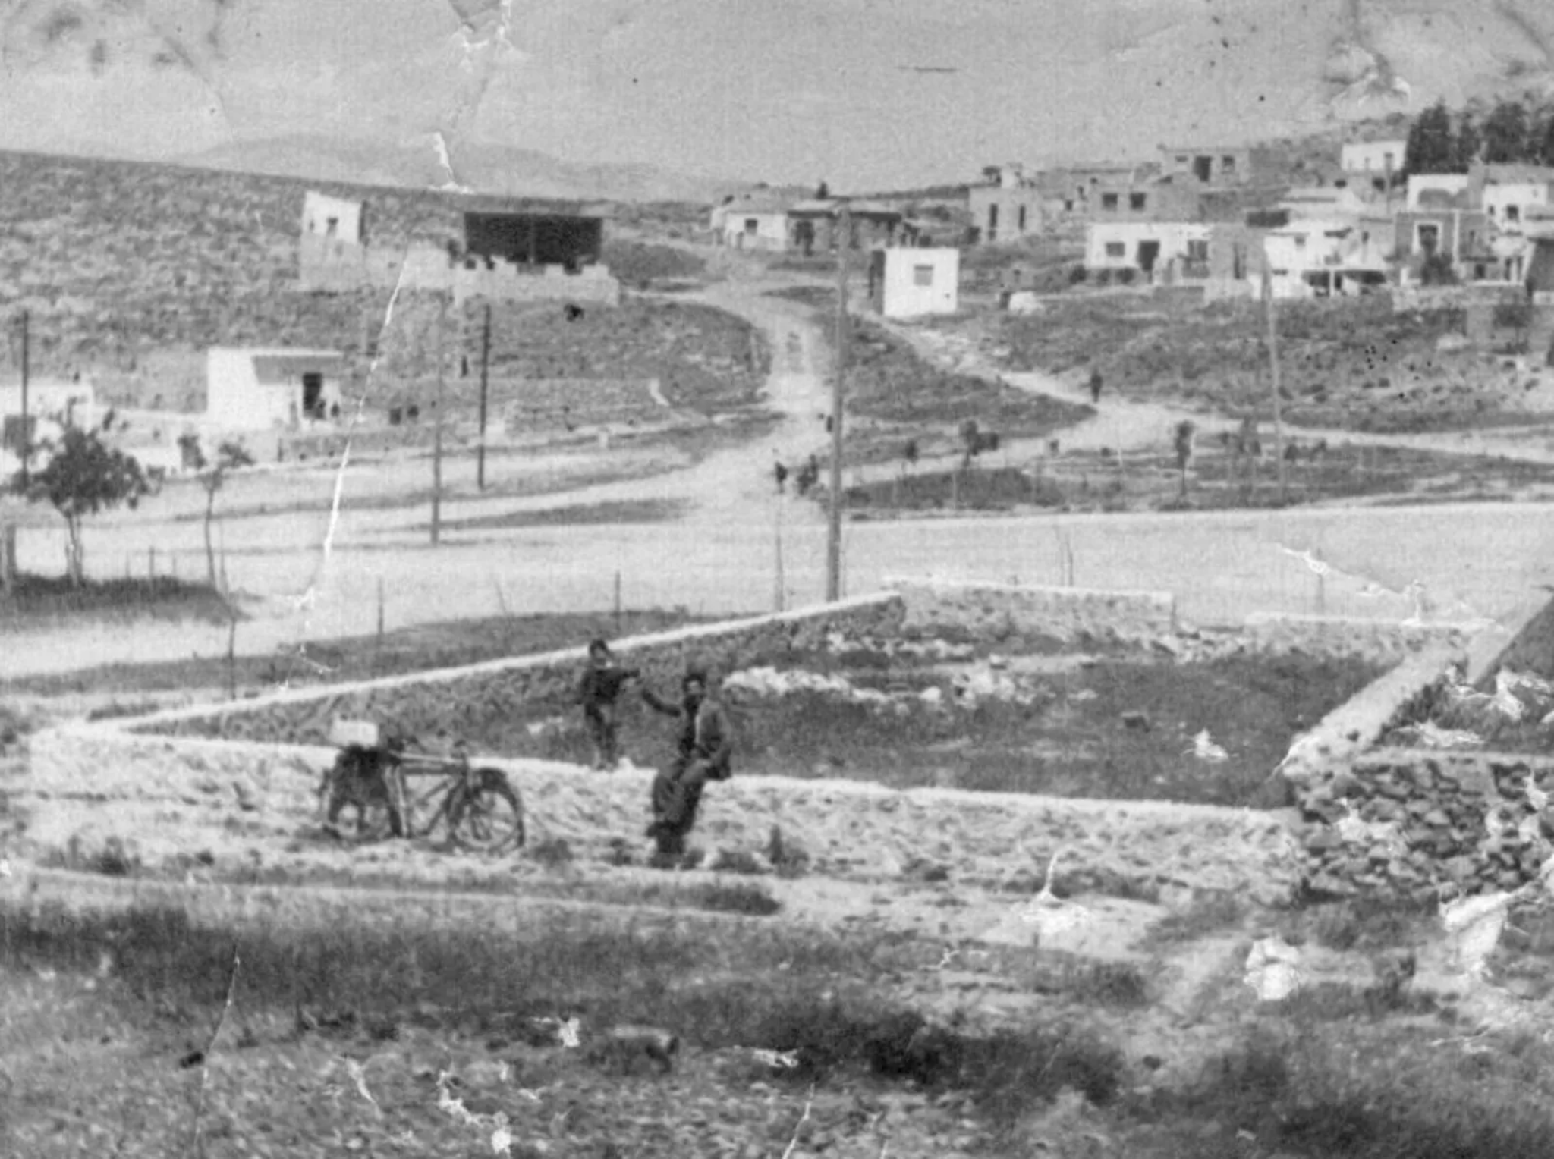
Η Μετάβαση από την Αγροτική Ζωή
Τα πρώτα στατιστικά στοιχεία για την περιοχή όπου βρίσκεται σήμερα η Ηλιούπολη, υπάρχουν στο «Νέο Χωρογραφικό Πίνακα», που συντάχθηκε το 1890 από τον Ιωάννη Νουχάκη, αξιωματικό του πεζικού. Σύμφωνα μ’ αυτόν τον πίνακα, στην περιοχή της σημερινής Ηλιούπολης καταγράφεται το «μικρόν χωρίδιον Καράς», με 94 κατοίκους που επί τουρκοκρατίας φέρεται να ανήκε στον Οθωμανό Μουσταφά Καρά Αλή και το οποίο απείχε 1 ώρα και 10 λεπτά από την Αθήνα. Η ηρεμία του Υμηττού και το παρθένο τοπίο χαρακτήριζαν την καθημερινότητα των λιγοστών τότε κατοίκων.

Slide 3
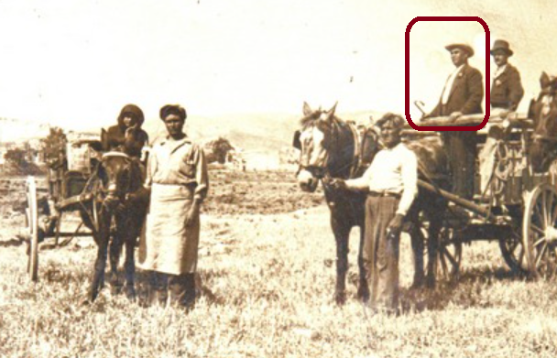
Η κληρονομιά της οικογένειας Νάστου
Το «τσιφλίκι Καρά» αγοράστηκε από τον Αλέξιο Νάστο έναντι 600.000 δραχμών, ποσό που αντιστοιχούσε σε περίπου 9.500 χρυσές λίρες. Η έκταση, περίπου 15.000 στρέμματα σύμφωνα με υπόμνημα του Σπύρου Θεοδωρόπουλου στη Βουλή, αποτέλεσε σύντομα πόλο έλξης για τους πρώτους που αναζήτησαν εγκατάσταση: τους Μικρασιάτες πρόσφυγες του 1923. Σημαντικό ρόλο στη διαμόρφωση του νέου συνοικισμού έπαιξαν οι Αιγυπτιώτες επιχειρηματίες – και κυρίως ο Δρανδάκης, γόνος κρητικής οικογένειας που έζησε και σπούδασε στην Ηλιούπολη του Καΐρου από την οποία πήρε και το όνομά της η σημερινή πόλη.
Στη φωτογραφία: Ο Κωνσταντίνος Νάστος (με την μαγκούρα) επιθεωρεί το κτήμα του στον Αγ. Νικόλαο.

Slide 4
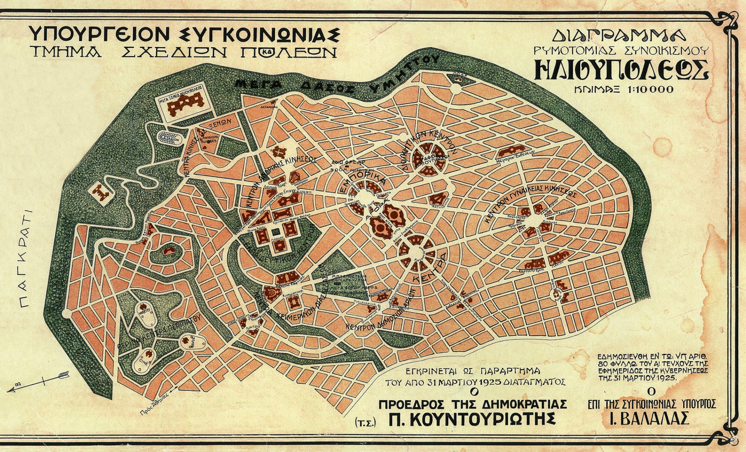

Το «Έτος Μηδέν» και η Ρυμοτομία
Το 1925 θεωρείται «έτος μηδέν» για τη σύγχρονη Ηλιούπολη. Είναι η χρονιά που εγκρίθηκε το πρώτο ρυμοτομικό σχέδιο της πόλης από το Υπουργείο Συγκοινωνίας. Μέχρι τότε, η περιοχή ήταν γνωστή ως «Καράς» και ανήκε στην κοινότητα Αγίου Δημητρίου. Το σχέδιο αυτό εισήγαγε δρόμους να ξεκινούν από μεγάλες κυκλικές πλατείες και να απλώνονται σαν "ακτίνες ηλίου".

Slide 5
1925 To Έτος "Μηδέν"
Επιμέλεια Παρουσίασης : Ηλιάνα Κατραβά.

